Slide 1
Mestrado Integrado em Engenharia Informática
Mestrado em Engenharia Informática
Mestrado em Bioinformática
Sistemas Multiagente

Slide 2
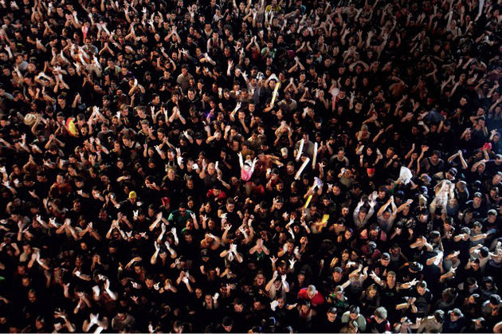
Viver em sociedade

Slide 3

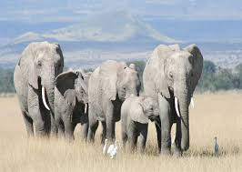
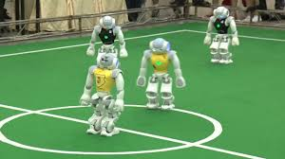
Sociedades

Slide 4
Motivação
Soluções distribuídas para problemas complexos;
Modelos de sociedades para explicar certos aspetos relacionados com o surgimento do comportamento social;
Simular sociedades reais para fins educacionais ou de entretenimento…

Slide 5

Agenda
  Inteligência Artificial Distribuída
  Sistemas Multiagente
    Motivações
    Aplicações
  Interação
  SMA fechado e aberto
  Comunicação
    Atos de Discurso
    KQML
    FIPA – ACL
    Modelo de Comunicação
  Sistemas Baseados em Quadros Negros
  Coordenação em SMA
  Áreas de Aplicação e Ferramentas
  Conclusões, Bibliografia e Recursos Eletrónicos

Slide 6
Inteligência Artificial Distribuída
Inteligência Artificial Distribuída (IAD):
  “Ramo da Inteligência Artificial que estuda a resolução de problemas através de sistemas computacionais distribuídos”.
      [Bond & Gasser, 1988]
IA Distribuída
Resolução Distribuída de Problemas
Agentes e
Sistemas Multiagente
IA Paralela

Slide 7

Inteligência Artificial Distribuída
Agentes e Sistemas Multiagente
“Estudo, construção e aplicação de sistemas em que diversas entidades computacionais (agentes ou
Sistemas Multiagente - SMA) interagem e perseguem um conjunto
de objetivos e/ou realizando um conjunto de tarefas”.
      [Weiss, 1999]

Slide 8

Contexto
“As plataformas de computação e os sistemas de informação atuais são heterogéneos, abertos e distribuídos”.
Os agentes e os SMA surgem como uma nova Metodologia Computacional da Engenharia de Software;
A ideia chave passa a ser “O agente inteligente que interage”.

Slide 9

Agente
“Algo que age; capaz de produzir um efeito”.
AGENTE
ATUADOR
SENSOR
.
AMBIENTE

Slide 10

Noção de Sistema Multiagente
Um Sistema Multiagente (SMA) compreende um conjunto de entidades (agentes) que cooperam por forma a solucionar um dado problema, o que normalmente está além das suas capacidades individuais.
      [Durfee & Rosenchien, 1994]

Slide 11

Motivações
Dimensão dos problemas envolvidos;
Problemas geograficamente e/ou funcionalmente distribuídos;
Informação e conhecimento dispersos;
Permite a interconexão de múltiplos sistemas (Legacy systems);
Paralelismo, Robustez e Escalabilidade.

Slide 12
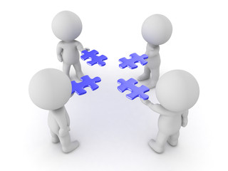
Aplicações de SMA
Adequados para:
  Construir sistemas para resolver problemas complexos, que não podem ser resolvidos por um qualquer agente individual;
  Lidar com problemas que envolvem vários métodos de resolução de problemas, exigindo diferentes tipos de competências e conhecimentos, ou onde existem múltiplos pontos de vista;
  Criar sistemas onde são necessárias formas dinâmicas de reorganização;
  Tarefas em que a informação e os recursos são distribuídos.

Slide 13

Vantagens
Extensibilidade e flexibilidade;
Robustez e confiabilidade;
Eficiência e rapidez do ponto de vista computacional;
Desenvolvimento e manutenção;
Reutilização;
Custos reduzidos.

Slide 14
Sistemas Multiagente
(IAD)
Não existem mecanismos de controlo global;
Cada agente tem conhecimento incompleto e capacidades limitadas;
A informação é descentralizada;
As comunicações são assíncronas;
São possíveis múltiplas formas de interação
(p.ex., colaboração, competição).

Slide 15
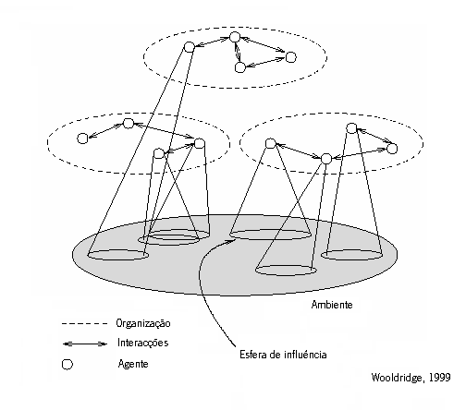
Sistemas Multiagente

Slide 16

Problemas
Comportamentos sociais e individuais
  Como especificar os comportamentos sociais dos agentes?
  Como é que os comportamentos dos outros e da sociedade influenciam o comportamento individual?
Estrutura da organização
  Como organizar uma sociedade de agentes para que, globalmente, a tarefa desejada seja
  cumprida?
  Qual o tipo de estrutura mais adequada para a tarefa em causa?
  Como definir os aspetos do comportamento individual para que sejam
  integrados na sociedade levando a um comportamento global desejado?
  Que tipo de mecanismos há que levem ao surgimento e desaparecimento de sociedades?

Slide 17
Problemas
Comunicação
  Que tipo de comunicação entre agentes é a mais adequada à estrutura escolhida?
  Que linguagens de comunicação existem e podem ser usadas para a comunicação entre agentes numa sociedade de agentes?
  Que conceitos (ontologias) são necessários ser partilhados para que os elementos da sociedade consigam interpretar as mensagens recebidas?
Coordenação cooperativa e competitiva
  Que mecanismos de coordenação são necessários para que os agentes
  executem cooperativamente uma dada tarefa?
  Que estruturas de organização são as mais adequadas para determinados tipos de
  coordenação?
  Que linguagens existem que possam ser usadas para permitir a cooperação e a competição
  entre agentes numa sociedade?

Slide 18
Interoperabilidade
Capacidade de um sistema (informático ou não) comunicar de forma transparente com outro sistema (semelhante ou diferente).
  Para um sistema ser considerado interoperável, é muito importante que ele trabalhe com padrões abertos.
Um sistema multiagente é, tipicamente, um sistema aberto, complexo e heterogéneo, em que se realizam atividades coordenadas.
A coordenação de atividades neste tipo de ambientes exige linguagens e sistemas de comunicação apropriados:
  Sintaxe padronizada
  (normas de comunicação ao nível da estrutura das mensagens e da gestão dos canais de comunicação);
  Semântica padronizada
  (normas sobre o conteúdo das mensagens/ontologias partilhadas).
A desvantagem destes sistemas padronizados é a de poderem não se adaptar facilmente às situações concretas;
(o sempre difícil equilíbrio entre padronização e flexibilidade).

Slide 19

SMA Fechado
Arquitetura de desenho estático, com componentes e funcionalidades pré-definidos;
As propriedades do sistema são conhecidos antecipadamente:
  Linguagem comum;
  Cada agente pode ser desenvolvido como um expert;
  Os agentes são (normalmente) cooperativos;
  Múltiplas pessoas podem trabalhar em prol do desenvolvimento
  do sistema, ao mesmo tempo.
  (p. ex., um SMA numa organização)

Slide 20

SMA Fechado
Vantagens e Desvantagens
Carga e perícia distribuídas;
Simplicidade e previsibilidade, uma vez que:
  Os componentes são conhecidos;
  A Linguagem de interação e os protocolos são conhecidos;
  Os agentes (normalmente) ostentam comportamentos cooperativos;
  Os agentes partilham a arquitetura e o software.
Custos de manutenção podem ser elevados;
Pode ser menos tolerantes a falha;
Difícil a interoperabilidade com outros sistemas.

Slide 21

SMA Aberto
O sistema não tem um desenho ou arquitetura prévios, apenas agentes no seu seio;
Os agentes não têm, necessariamente, consciência da
existência dos outros;
É exigido um mecanismo para identificar, localizar e
procurar outros agentes;
Os agentes podem ser não-cooperativos, maliciosos ou
não-confiáveis;
(p.ex., mercados electrónicos)

Slide 22
SMA Aberto
Vantagens e Desvantagens
Agentes e/ou grupos de agentes são concebidos separadamente (modularidade);
Flexíveis e tolerantes a falhas;
Desenvolvimento incremental do sistema ;
(ao longo do tempo)
Manutenção facilitada;
Sociedade aberta e dinâmica.
O comportamento geral do sistema não é previsível;
Os protocolos, a linguagem, as ontologias, podem variar entre agentes;
Podem surgir comportamentos maliciosos, difíceis de evitar.

Slide 23

Interação
A interação entre os agentes de um SMA obriga à análise, definição, especificação e implementação de um conjunto base de funcionalidades:
  Plataforma de comunicação:
    Meio físico de transmissão da informação;
  Linguagem de comunicação:
    Significado individual das mensagens;
  Ontologia:
    Definição do modo de estruturação da comunicação;
  Arquitetura/formas de organização:
    Determina a interligação entre os sistemas.

Slide 24
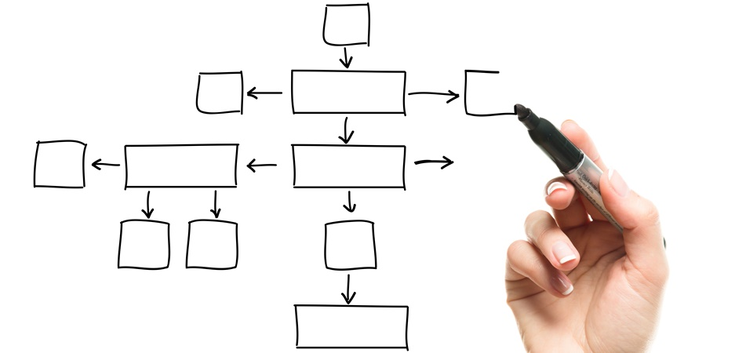
Propriedades das Estruturas
Uma estrutura especifica os papéis e as relações entre agentes.
Cobertura:
  cada porção necessária ao problema completo deve estar dentro das capacidades de resolução de problemas de, pelo menos, um dos agentes;
Ligação:
  os agentes devem interagir de forma a permitir que as atividades cobertas possam ser desenvolvidas e integradas numa solução completa;
Competência:
  a cobertura e a ligação devem ser atingíveis com as limitações
  quer de comunicação quer de recursos, existentes no grupo.

Slide 25
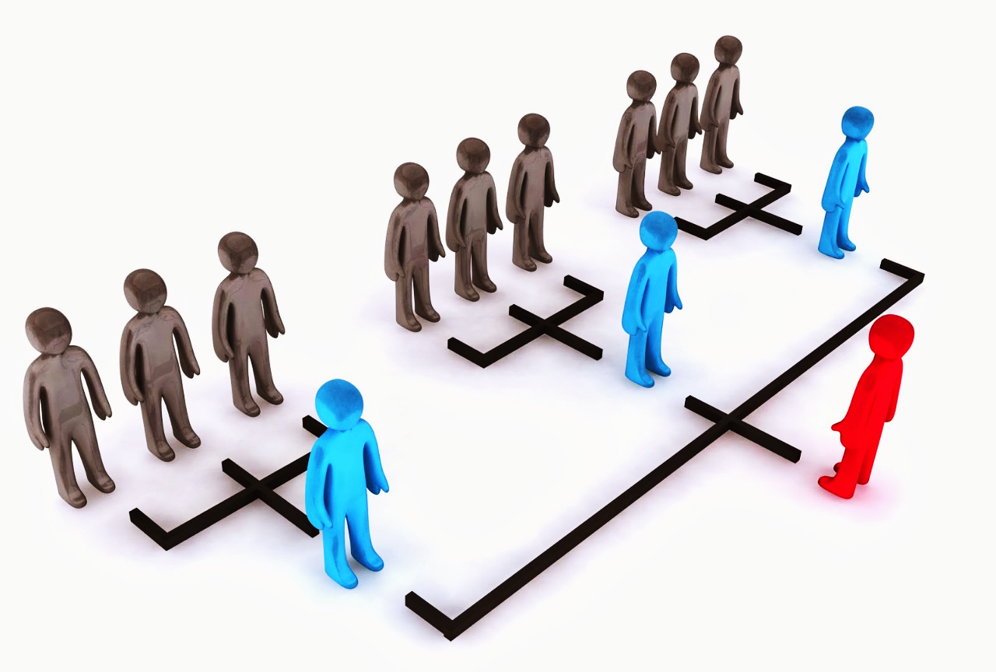
Organização Hierarquizada
A autoridade é dada a um único agente de topo na hierarquia;
Comunicação vertical.

Slide 26
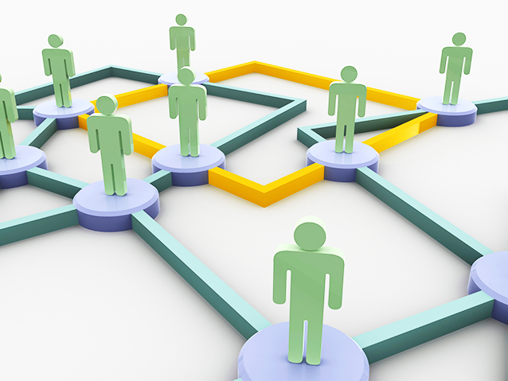
Comunidade de Especialistas
Os agentes são vistos como especialistas, com a mesma importância;
Organização do tipo horizontal (plana).

Slide 27

Organização Baseada em Mercados
Os agentes competem pelos recursos através de leilões (lances) e de contratos.

Slide 28
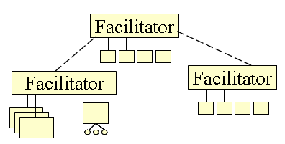
Estruturas em Federação

Slide 29

Alocação por Tarefas
Alocação dinâmica;
(p.ex., Redes de Contratação - CNP)

Slide 30

Comunicação
A comunicação é essencial em ambientes onde existem diversas tarefas que concorrem para um dado fim de forma cooperante ou concorrente;
A existência de tarefas distribuídas é inerente ao próprio conceito de SMA, logo a comunicação é essencial;
É necessário assegurar (assumindo uma distribuição geográfica):
  Suportes físicos:
  estruturas de rede para a propagação dos sinais de
  transporte de informação através do meio;
  Suportes de interação: pilha protocolar que assegura a
  troca das mensagens (sobre o suporte físico)
  e a sua compreensão;

Slide 31
Cenários de Comunicação (I)
Sociedade sem comunicação:
  não há progresso da comunidade como um todo;
  mesmo com agentes extremamente desenvolvidos não há capacidade de resolução;

Slide 32
Cenários de Comunicação (II)
Sociedade com comunicação:
  não há progresso da comunidade como um todo;
  mesmo com agentes extremamente desenvolvidos não há capacidade de resolução;
  igual a uma comunidade em que cada um fala a sua língua...
Meio de comunicação

Slide 33
Cenários de Comunicação (III)
Sociedade com comunicação e com preocupações sintáticas e semânticas:
  há progresso da comunidade como um todo;
  há capacidade de entender quer a estrutura das mensagens quer o que elas
  significam intrinsecamente;
Meio de comunicação

Slide 34
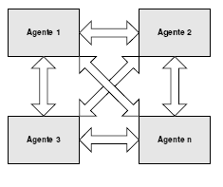
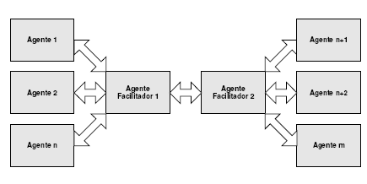
Comunicação em SMA
Comunicação Direta:
  memória partilhada por todos os agentes;
Comunicação Assistida
  passagem de mensagens entre agentes;

Slide 35

Atos de Discurso (I)
(Speech Acts)
Sendo os agentes entidades que se pretendem antropomórficas, é lógico que os mecanismos de comunicação usados pelos humanos sejam considerados;
Como se sabe, o tratamento de linguagem natural é bastante complexo, logo não se adequa diretamente a este processo;
Surge, então, a ideia de usar a Speech Act Theory (SAT):
  tratamento da comunicação como ação;
  reduz a linguagem aos elementos indicativos de ação (p.ex., dizer, perguntar) (Austin (1962) e Searle (1969)).
A análise da SAT foca:
  Locução:
    o ato de construção da frase; a articulação da mensagem;
  Elocução:
    a ação executada quando é dito algo; o conteúdo semântico pretendido;
  Perlocução:
    o efeito do ato; a ação resultante no recetor.

Slide 36
Atos de Discurso (II)
(Speech Acts)
A SAT usa o termo “performative” para indicar a elocução que implica ação;
Nenhumas considerações são tecidas face à dificuldade de resolução da ação pelo recetor;
(p.ex., face à indicação desliga a máquina o agente recetor terá alguma dificuldade em o fazer se estiver perante 100 máquinas...);

Slide 37


KQML (I)
(Knowledge Query and Manipulation Language)
A ARPA lançou o Knowledge Sharing Effort (KSE):
  um consórcio que visa o desenvolvimento de mecanismos para compartilhar e usar Bases de Conhecimento;
Do KSE surge a KQML:
  linguagem e protocolo para a comunicação entre diferentes sistemas baseados em conhecimento ou agentes inteligentes;
Faz uso de alguns conceitos da SAT e visa solucionar o problema do estabelecimento de uma síntaxe e semântica comuns entre elementos distribuídos;
(conseguido? talvez...)

Slide 38
KQML (II)
A KQML visa não só a comunicação entre agentes, mas também ser suficientemente genérica para permitir a comunicação com outros elementos (não) inteligentes;
KQML
KQML

Slide 39
KQML (III)
A KQML faz uso do conceito de “performative”;
Cada agente, face às performatives recebidas, atua sobre uma Virtual Knowledge Base (VKB);
A síntaxe é semelhante à do LISP, mas os argumentos podem ocorrer em qualquer ordem;
Os mesmos conceitos do KQML surgem na Agent Communication Language (ACL).
Apenas variações nas performatives são executadas;
Para haver compliance de um agente ou aplicação com KQML não é necessário implementar todas as performatives.

Slide 40
Níveis de Estruturação
Mensagens estruturadas em 3 níveis
conteúdo sem interpretação: ASCII ou
binário.
Conteúdo
dá informações acerca do conteúdo:
linguagem deste, ontologia, etc.
Mensagem
Comunicação
conjunto de propriedades de baixo nível
tais como: remetente, destinatário e o
identificador da comunicação.

Slide 41
Estrutura de Mensagens
Estrutura básica:
(KQML –performative
:sender <word>
:receiver <word>
:language <word>
:ontology <word>
:content <word>
....)
performative
valor
argumento

Slide 42
Tipos de Performatives
Basic query performatives:
  Evaluate, ask-if, ask-in, ask-one, ask-all
Multi-response query performatives:
  Stream-in, stream-all
Response performatives:
  Reply, sorry
Generic informational performatives:
  Tell, achieve, cancel, untell, unachieve
Generator performatives:
  Standby, ready, next, rest, discard, generator
Capability-definition performatives:
  Advertise, subscribe, monitor, import, export
Networking performatives:
  Register, unregister, forward, broadcast, route

Slide 43
Exemplos (I)
O agente A envia ao agente B:
(evaluate :language PROLOG
:ontology prices
:reply-with id1
:content price(p1,t1,P))
O agente B poderá responder:
(reply :language KIF
:ontology prices
:in-reply-to id1
:content (scalar 50 pte))

Slide 44
Exemplos (II)
O agente A envia ao agente B:
(stream-all :sender agentA :receiver agentB
:language PROLOG :ontology weather
:reply-with id2 :content tempsensor1)
O agente B poderá responder:
(tell :sender agentB :receiver agentA
:language PROLOG :ontology weather
:in-reply-to id2 :content temperature(10,23)).
(tell :sender agentB :receiver agentA
:language PROLOG :ontology weather
:in-reply-to id2 :content temperature(11,24)).
(eosl :in-reply-to id2)

Slide 45
FIPA ACL
FIPA ACL (Agent Communication Language) – Standard da FIPA para protocolos de interação;
Baseado em Atos de Discurso;
Todos as comunicações pode ser definidas em termos das perfomatives: “informar” e “solicitar”;
A sintaxe de performatives é semelhante à da KQML:
(inform
:sender Agent435
:receiver Agent450
:language Prolog
:ontology companyx
:content “salary(9876543,32765)”)

Slide 46
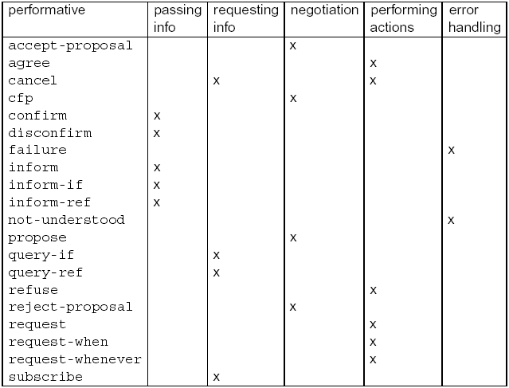
FIPA ACL
(Performatives)
      Wooldridge, 2002

Slide 47
Modelo de Comunicação
Diálogos (Auctions, ContractNet, SNP)
Linguagem do Conteúdo (KIF, Prolog, SQL)
Linguagem de Comunicação do Agente (FIPA ACL, KQML)
Envelope da mensagem (FIPA message envelope)
Protocolo de transporte da Mensagem (IIOP, HTTP, RMI)
Transporte e sinal (TCP, UDP)
Infraestrutura de rede

Slide 48
Linguagens de Comunicação
KQML[1] Knowledge Query Manipulation Language
  Linguagem externa para comunicações entre agentes;
  Invólucro para formatar mensagens que determina o significado locutório da mensagem;
  Não está preocupado com o conteúdo da mensagem;
KIF[2] Knowledge Interchange Format
  Destina-se a representar o conhecimento sobre um dado domínio de discurso;
  Forma de definir o conteúdo de mensagens KQML;
FIPA/ACL[3] Foundation for Intelligent Physical Agents – Agent Communication Language
  Definição da estrutura das mensagens;
Ontolingua[4];
XML[5] Extended Markup Language
      [1] http://www.csee.umbc.edu/kqml
      [2] http://logic.stanford.edu/kif/kif.html
      [3] http://www.fipa.org
      [4] http://www.ksl.stanford.edu/software/ontolingua
      [5] http://www.xml.com

Slide 49
Sistemas Baseados em Quadros Negros
Um SBQN configura uma espécie de meta-arquitetura:
(uma arquitetura a partir da qual é possível gerar novas arquiteturas)
  QN - repositório de conhecimento;
  FC - representam o conhecimento dos diversos especialistas intervenientes na resolução do problema;
  UM - é o componente do sistema responsável pelo controlo das alterações ao estado de conhecimento do QN, assim como das ações a executar.

Slide 50
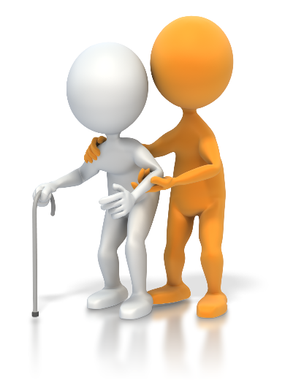
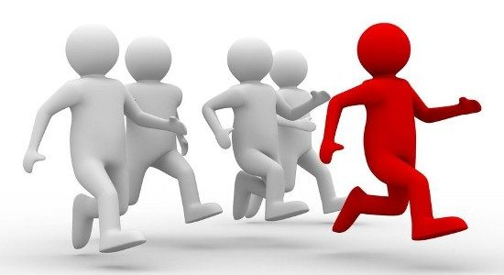
Coordenação em SMA
“Ato de trabalhar em grupo de forma harmoniosa”;
      [Malone et al., 2001]
Cooperativa:
  passa por um processo de tomada de decisão em que as partes envolvidas negoceiam, em termos de alcançarem um ou mais objetivos;
Competitiva:
  passa por um processo de decisão em que as partes envolvidas competem tendo em conta um único objetivo.

Slide 51
Coordenação em SMA
Coordenação
Cooperação
Planeamento
Central
Distribuído
Competição
Negociação
Leilões
Teoria dos Jogos
Argumentação

Slide 52
Áreas de Aplicação
Industriais
  Controlo de processos, produção;
Comerciais
  Comércio electrónico, gestão de empresas;
Ensino
  e-Learning;
Medicina
  Monitorização de doentes.
Entretimento:
  Jogos.
Notar que estas áreas têm alguns denominadores comuns, tais como: a distribuição geográfica, a temporalidade, um certo conteúdo semântico ou mesmo funcional, e a complexidade.

Slide 53

Algumas Ferramentas
JADE
  http://jade.tilab.com/
AgentBuilder
  http://www.agentbuilder.com/
Zeus
  http://more.btexact.com/projects/agents/zeus/index.htm
Jatlite
  http://java.stanford.edu/
Aglets
  http://www.trl.ibm.com/aglets/
OAA - The Open Agent Architecture
  http://www.ai.sri.com/~oaa/
MADKIT
  http://www.madkit.org/
SPADE
  https://pypi.org/project/spade/

Slide 54

Conclusões
Um agente corporiza um sistema computacional capaz de revelar uma ação autónoma e flexível, desenvolvido num determinado ambiente;
Um SMA é um sistema computacional em que os agentes interagem ou trabalham em conjunto por forma a desempenhar um determinado conjunto de tarefas;
Coordenar agentes implica colocá-los a trabalhar em conjunto de forma a atingir um objetivo comum;
A coordenação de atividades exige linguagens e sistemas de comunicação;
A coordenação desenrola-se em ambientes cooperativos ou competitivos.

Slide 55

Referências
[Wooldrige, 2002] Wooldrige M., An Introduction to Multiagent Systems, John Wiley & Sons, ISBN 0 47149691X, 2002.
[Palanca, et al., 2022] J. Palanca, A. Terrasa, V. Julian and C. Carrascosa, "SPADE 3: Supporting the New Generation of Multi-Agent Systems," in IEEE Access, vol. 8, pp. 182537-182549, 2020.
[Luger & Stubblefield, 1998] George F. Lugger, William A. Stubblefield, “Artificial Intelligence – Structures and Strategies for Complex Problem Solving”, Addison Wesley Longman, Inc., 1998.
[Bond & Gasser, 1988] Alan Bond, Les Gasser, “Readings in Distributed Artificial Intelligence”, Morgan Kaufmann Publishers, San Mateo, EUA, 1988.
[Weiß, 1999] Gerhard Weiß, “Multiagent Systems – A Modern Approach to Distributed Artificial Intelligence”, MIT Press, EUA, 1999.
[Russell & Norvig, 1995] Stuart J. Russell, Peter Norvig, “Artificial Intelligence – A Modern Approach”, Prentice Hall International Inc., EUA, 1995.

Slide 56
Referências
[d'Inverno & Luck, 2003] d'Inverno M., Luck M., Understanding Agent Systems, Springer, ISBN: 978-3540407003, 2003.
[Ferber, 1999] Jacques Ferber, “Multi-Agent Systems – An Introduction to Distributed Artificial Intelligence”, Addison Wesley Longman, 1999.
[Durfee & Rosenschein, 1994] Edmund H. Durfee, Jeffrey S. Rosenschein, “Distributed Problem Solving and Multi Agent Systems: Comparisons and Examples”, Proceedings of the International Workshop on Distributed Aritificial Intelligence, Seattle, 1994.
[Malone et al., 2001] Olson, G. M., Malone, T. W., and Smith, J. B. (Eds.) “Coordination Theory and Collaboration Technology”. Mahwah, NJ: Erlbaum, 2001.

Slide 57
Mestrado Integrado em Engenharia Informática
Mestrado em Engenharia Informática
Mestrado em Bioinformática
Sistemas Multiagente

